Slide 1
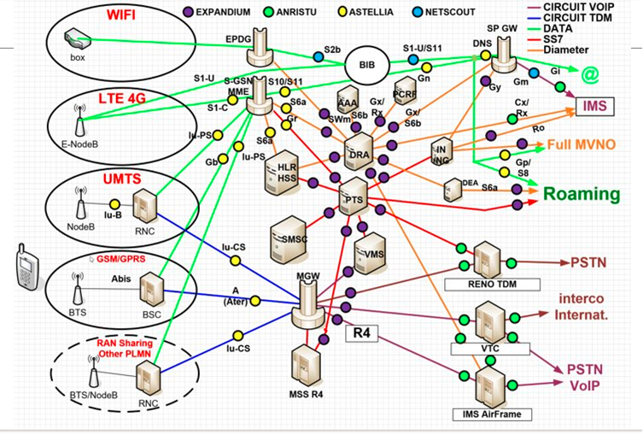
Les réseaux convergents

Slide 3
DEFINITION
Un réseau convergent permet de faire coexister différents types de trafic sur un même réseau IP, ce qui simplifie l'architecture de réseau et réduit les coûts de maintenance et d'exploitation. Les réseaux convergents, également connus sous le nom de réseaux de convergence, sont des infrastructures informatiques qui intègrent plusieurs services de communication et de données en un seul réseau unifié.

Slide 4
Voici quelques caractéristiques et éléments clés des réseaux convergents :
Intégration des services : Les réseaux convergents permettent de faire transiter différents types de trafic, tels que la voix, la vidéo, les données, et parfois même d'autres services comme la télévision, sur une seule infrastructure de réseau.
Utilisation efficace des ressources : En consolidant les services sur un seul réseau, les ressources telles que la bande passante et l'énergie sont utilisées de manière plus efficace, ce qui peut réduire les coûts opérationnels.
Simplicité de gestion : La gestion d'un réseau convergent est généralement simplifiée car il n'est plus nécessaire de gérer plusieurs réseaux indépendants pour différents services. Cela peut simplifier la surveillance, la configuration et la maintenance du réseau.
Flexibilité et évolutivité : Les réseaux convergents sont conçus pour être flexibles et évolutifs, ce qui signifie qu'ils peuvent s'adapter aux besoins changeants de l'entreprise ou de l'utilisateur final. Par exemple, il est plus facile d'ajouter de nouveaux services ou de faire évoluer la capacité du réseau.
Qualité de service (QoS) : Les réseaux convergents doivent souvent mettre en œuvre des mécanismes de qualité de service pour garantir que les services sensibles aux délais, tels que la voix et la vidéo, bénéficient d'une priorité appropriée dans le trafic réseau.

Slide 5
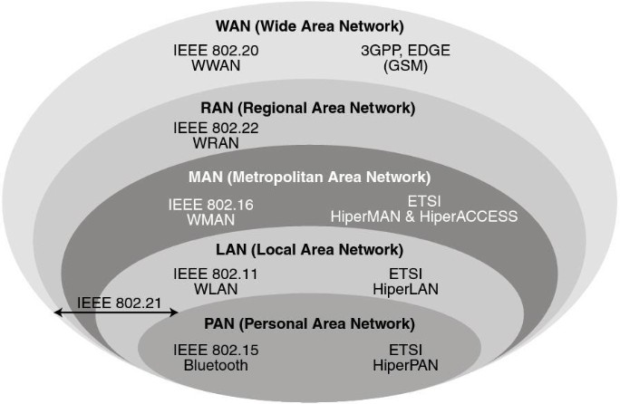
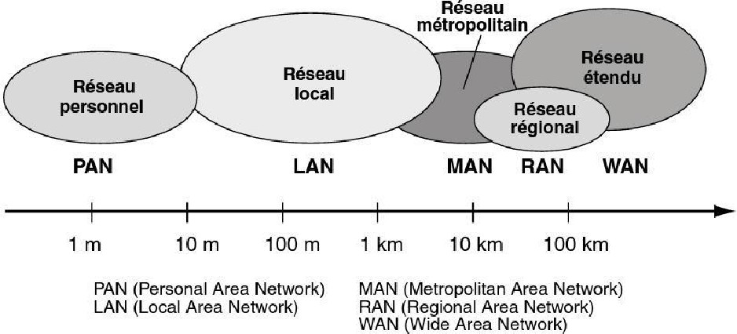
Les réseaux informatiques
−Personal Area Network: quelques mètres, pour équipements personnels
− Local Area Network: réseaux intra−entreprises, jusqu’à plusieurs Mbps
− Metropolitan Area Networks: interconnexion des entreprises sur un réseau spécialisé à haut débit
−Regional Area Network: 50km pour le sans−fil, beaucoup d’utilisateurs par antenne
− Wide Area Networks: pays ou plusieurs continents

Slide 6
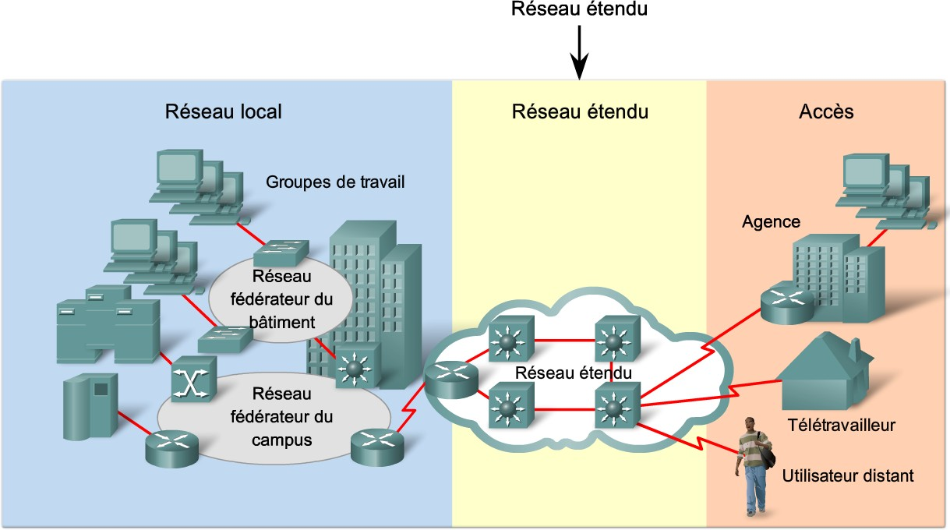
Réseaux étendus: présentation
Définition: Un réseau étendu est un réseau de communication de données qui fonc−
−tionne au−delà de la portée géographique d’un réseau local.
PrincipaIes caractéristiques:
ils connectent généralement des périphériques séparés par une zone géographique plus étendue que ne peut couvrir un réseau local ;
ils utilisent les services d’opérateurs, tels que des compagnies de téléphone ou de câble, des systèmes satellite et des fournisseurs de réseau ;
ils utilisent divers types de connexions série pour permettre l’accès à la bande passante sur de vastes zones géographiques.

Slide 7
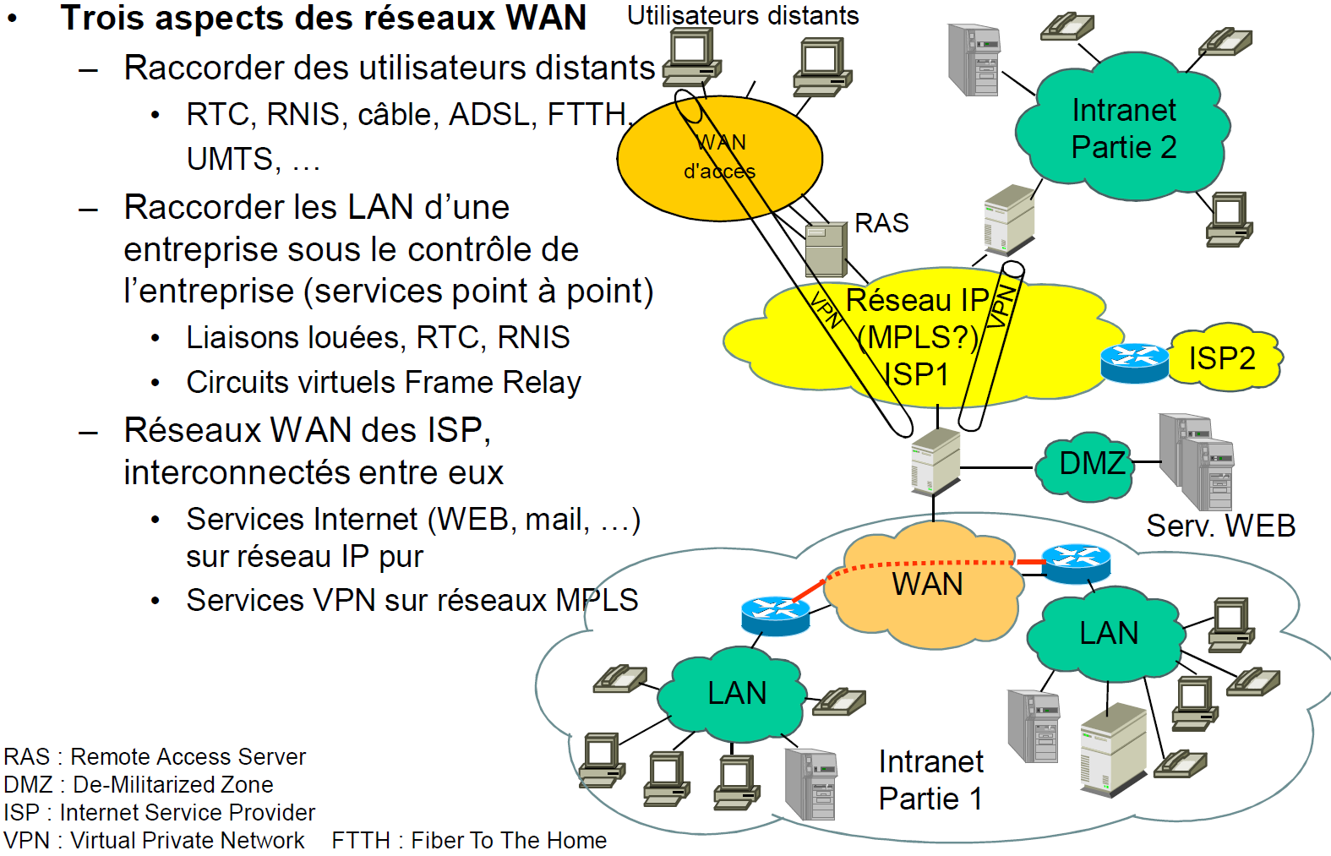
Les différents aspects des WAN
Ethernet, RNIS
IP−VPN, VPLS,
Relay, Optical rings

Slide 8
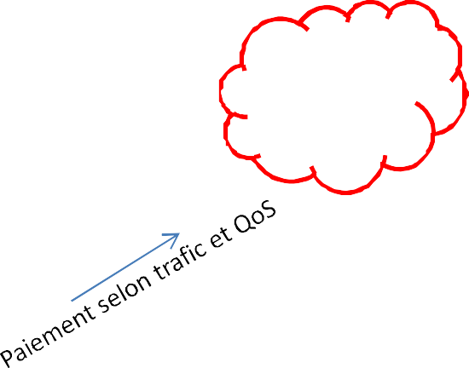

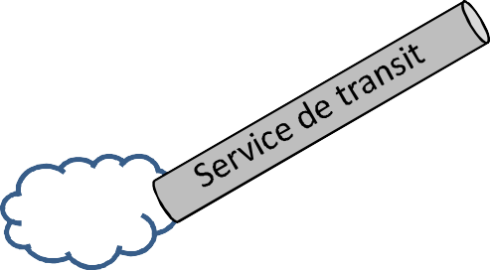

Relation de Transit entre 2 ISPs
Def : Internet est un réseau de réseaux
Def : un ISP vend de l’accès à l’Internet mondial
−> Un ISP doit être lui−même connecté à un ISP déjà connecté à l’Internet mondial
2 méthodes pour l’interconnexion d’ISPs : transit et peering
Def : Transit est le service vendu par un ISP pour donner accès à Internet
ISP B
ISP A
Tarifs mensuels :
1999 : $1200/Mbps
2004 : $120/Mbps
2008 : $12/Mbps
2013 : $1/Mbps
17

Slide 9





Relation de Peering entre 2 ISPs
Le transit est facile et bon marché : pourquoi besoin d’un autre type d’intercx ?
$1/Mbps, si en moy 100Gbps −> $100K/mois : pas négligeable !
> d’où le peering
Def : peering est l’échange réciproque d’accès aux clients de chacun des ISPs engagés
Si 2 ISPs réalisent qu’ils s’échangent beaucoup de trafic et passent par le même ISP de niv sup pour transit :
Ils peuvent court−circuiter ISP B
Peut faire économiser
Tout le trafic sauf vers ISP C
selon le coût de l’installation de peering
– Bénéfices en perf : shortest path plus court, délai plus faible
ISP A
Trafic vers ISP C
ISP B
Lien de peering
Trafic vers ISP A
ISP C
Tout le trafic sauf vers ISP A

Slide 10
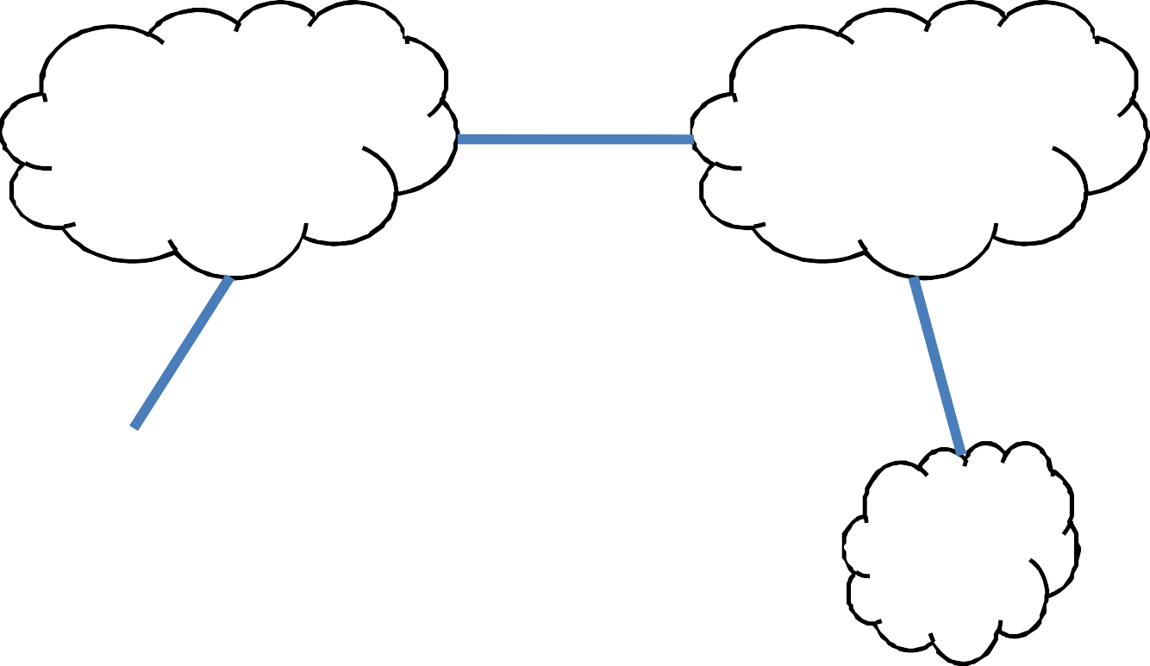




Transit et peering
Peering
Transit
Transit

Slide 11












Hiérarchie des ISP
ISP de tiers 3 : plus bas niveau. Ne fournissent pas de transit.
ISP de tier 2 : fournissent et achètent du transit.
open transit
ISP de tier 1 : plus haut niveau. N’achètent pas de transit. Possèdent le backbone de l’Internet (Tbps), possèdent câbles sous−marins, etc.

Slide 12
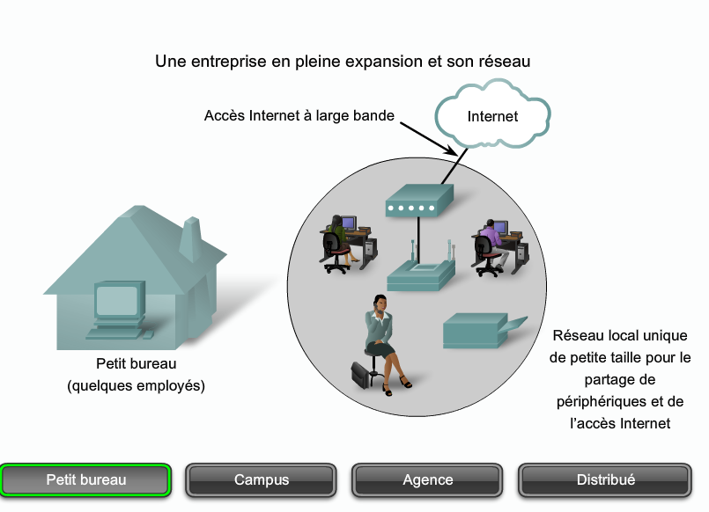
Pourquoi les réseaux étendus sont-ils nécessaires ?

Slide 13
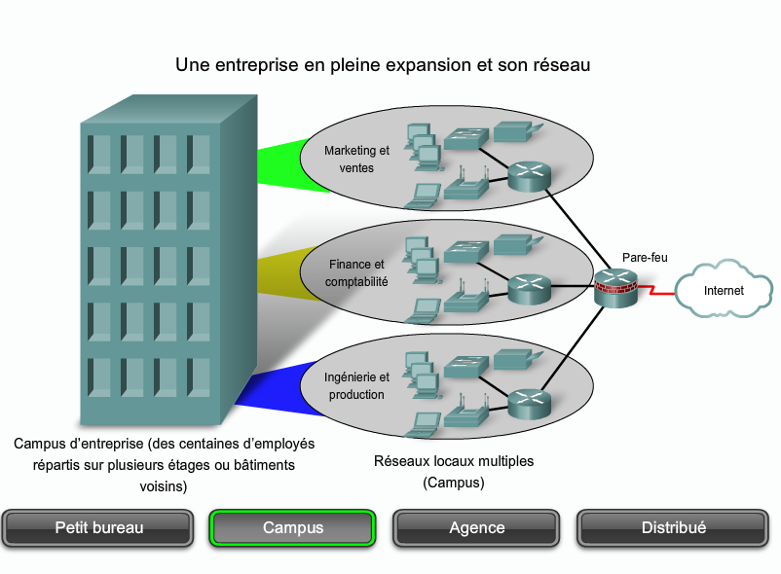

Slide 14
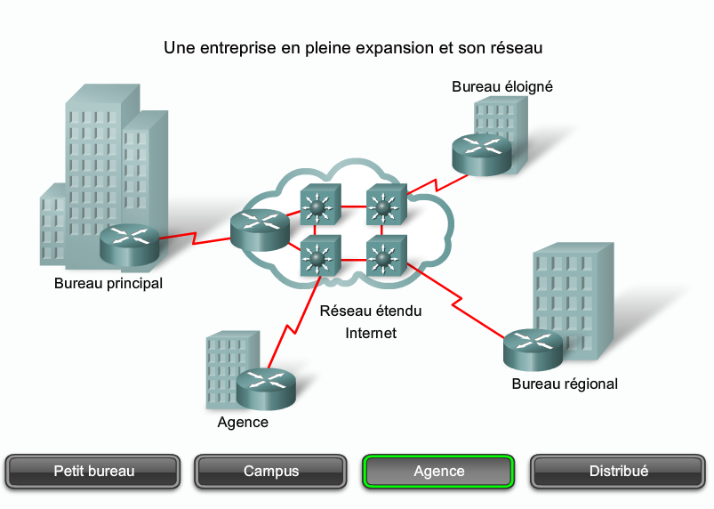

Slide 15
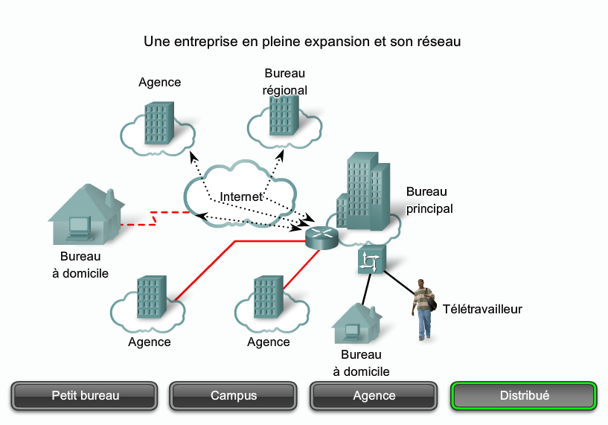

Slide 16
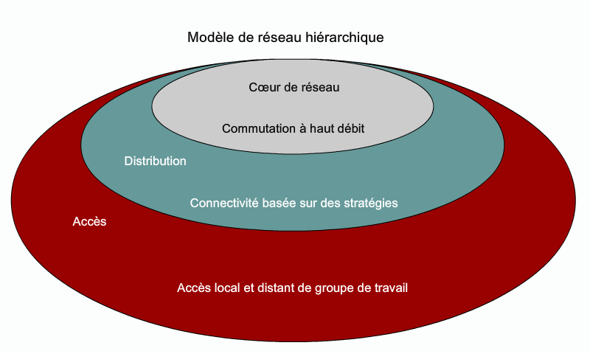
Evolution du modèle de réseau

Slide 17
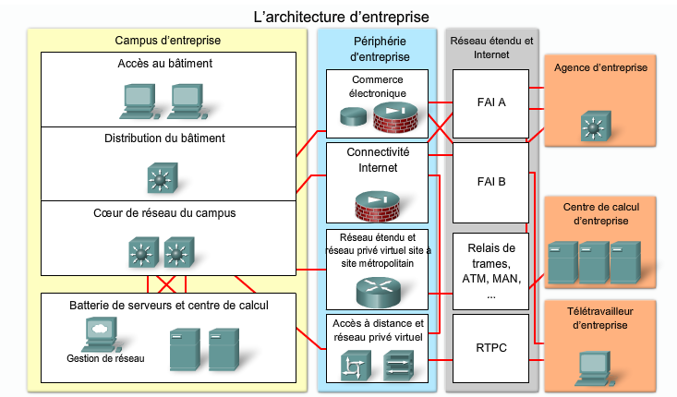

Slide 18
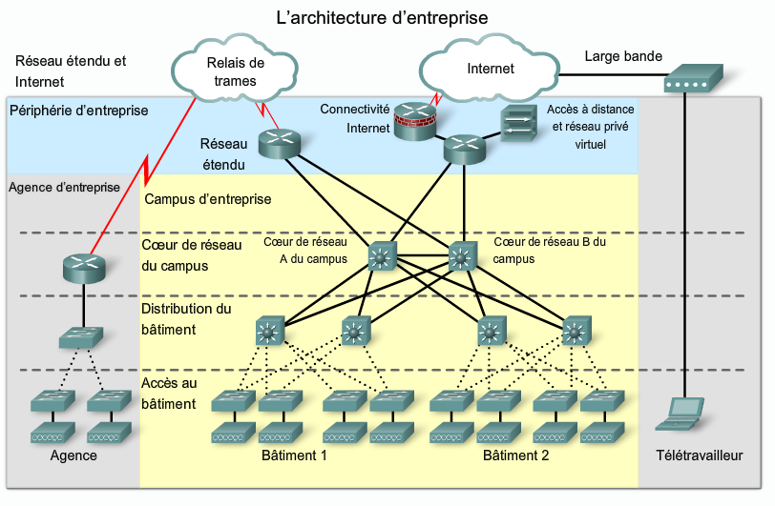

Slide 19
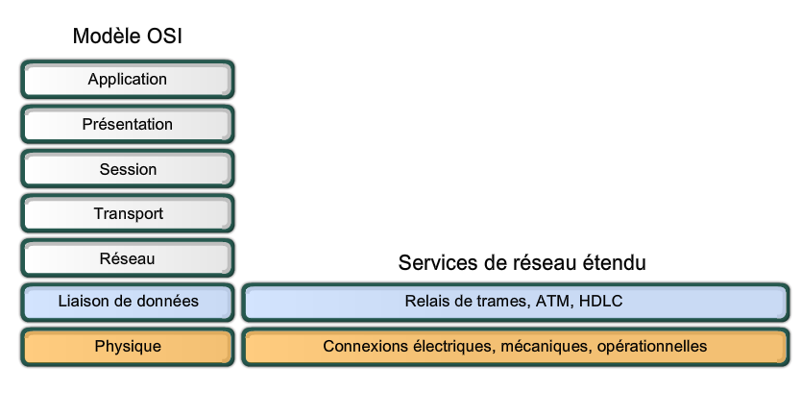
Modèle OSI et réseau étendu

Slide 20
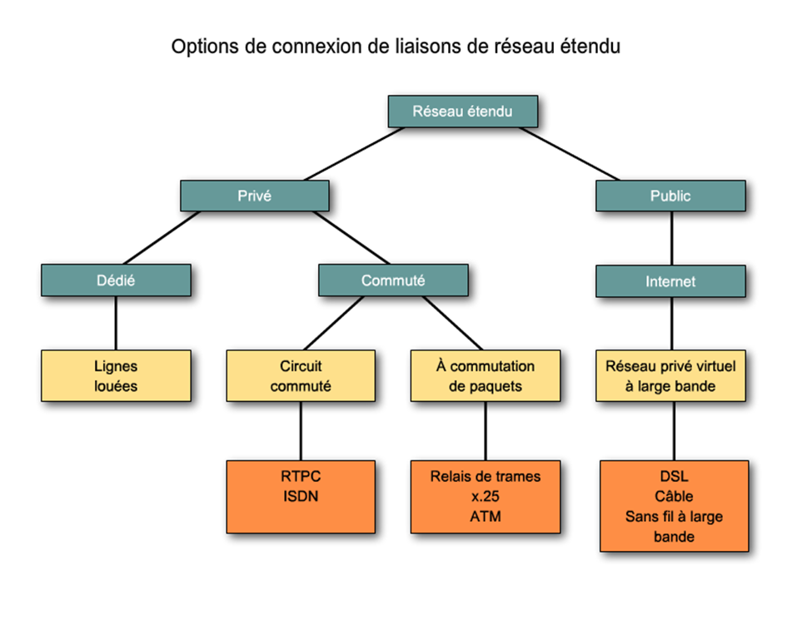
Types de liaisons de réseau étendu

Slide 21
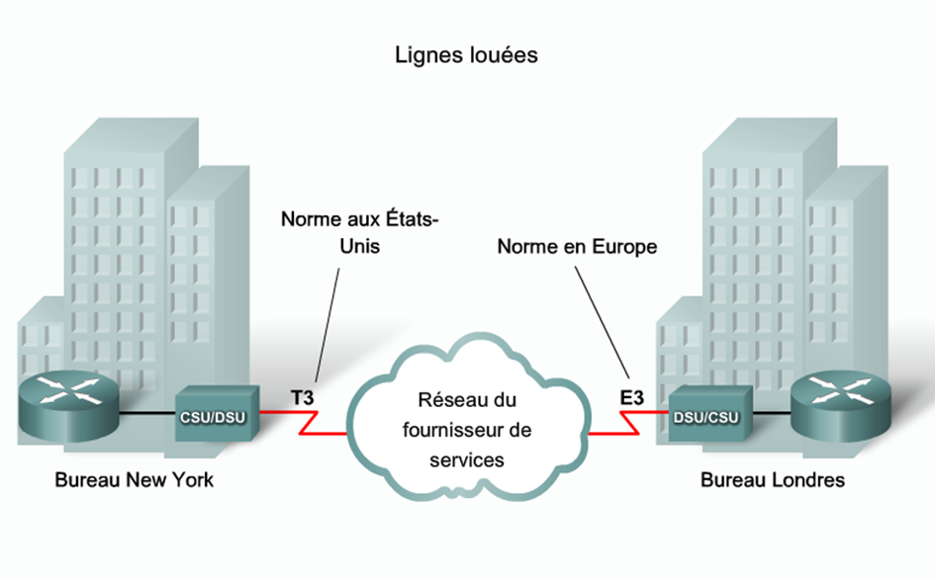
Notes:
Voir support écrit page 12

Slide 22
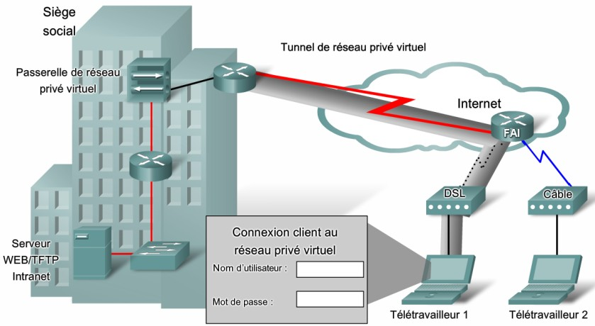
Options de connexion Internet: Technologie de VPN (1)
− Utilisation par un télétravailleur ou un bureau distant de services à large bande pour accéder au réseau étendu d’une entreprise −> risques en termes de sécurité.
−> Les services à large bande offrent la possibilité d’utiliser des connexions de réseau privé virtuel (VPN) vers un serveur de réseau privé virtuel (généralement situé dans les locaux de l’entreprise).
− Réseau privé virtueI (VPN): connexion chiffrée entre des réseaux privés sur un réseau pubIic (Internet).
− Au lieu d’utiliser une connexion de couche 2 dédiée telle qu’une ligne louée, un VPN utilise des connexions virtuelles appelées tunnels de réseau privé virtuel, qui sont acheminées via Internet depuis le réseau privé de l’entreprise vers le site distant ou l’hôte de l’employé.
« VPN à accès à distance » ou « Premises−Based VPNs »

Slide 23
Options de connexion Internet: Technologie de VPN (2)
Avantages du VPN:
Économique : les VPN permettent aux organisations d’utiliser le réseau Internet global pour connecter des bureaux et des utilisateurs distants aux locaux principaux d’une entreprise, éliminant ainsi le besoin de liaisons de réseau étendu dédiées et de banques de modems.
Sécurité : tunneling et/ou protocoles avancés de chiffrement et d’authentification qui protègent les données contre des accès non autorisés.
Extensibilité : utilisent l’infrastructure Internet au sein des périphériques et des FAI
−> il est très facile d’ajouter des nouveaux utilisateurs. Les grandes entreprises peuvent ajouter des volumes importants de capacité sans ajouter d’infrastructure.
Compatibilité avec la technologie à large bande : VPN pris en charge par AP de services à large bande tels que DSL et câble pour travailleurs mobiles.

Slide 24
2 mondes sur les câbles : le réseau téléphonique et le réseau Internet
Il n’y a qu’une infrastructure physique : celle déployée au XXème siècle pour les réseaux téléphoniques.
Le réseau Internet est porté par cette infrastructure.
Mais le réseau téléphonique et le réseau Internet ont 2 fonctionnements radicalement différents.
Principe du réseau téléphonique : une qualité constante est assurée par communication =>le nombre de communications simultanées passant par un câble est limité − Contrôle d’accès au réseau
Principe de l’Internet : la qualité n’est pas garantie, elle dépend du nombre d’utilisateurs − Pas de contrôle d’accès

Slide 25
Options de connexion Internet: Services à large bande (=haut débit)
− Les options de connexion à large bande sont généralement utilisées pour connecter via Internet des télétravailleurs au site de l’entreprise.
− Les options disponibles sont les suivantes :
DSL
câble
sans fil
optique

Slide 26
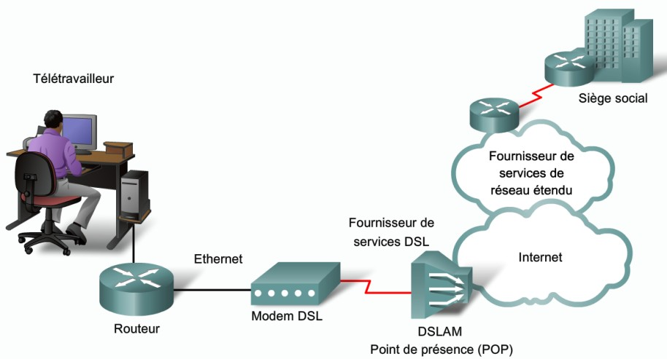
Options de connexion Internet: Services à large bande: DSL
− DSL: technologie de connexion permanente qui utilise les lignes téléphoniques à paires torsadées existantes pour transporter des données à haut débit et fournir des services IP aux abonnés.
− Modem DSL: signal Ethernet de périph d’utilisateur vers signal DSL, transmis au central téléphonique.
− Plusieurs lignes d’abonnés DSL multiplexées en une liaison
unique à haute capacité au moyen d’un multiplexeur d’accès DSL (DSLAM) dans les locaux AP.
− DSLAM: TDM pour agréger lignes d’abonnés vers fibre ou T3/DS3.
− Codage et modulation sophistiqués −> débits pouvant atteindre 20 Mbps.
− Grande diversité de types, normes et normes émergeantes DSL.
− Choix populaire pour les services informatiques d’entreprise desservant des télétravailleurs.
− Les risques encourus en termes de sécurité lors de ce processus peuvent être tempérés par des mesures de sécurité.

Slide 27
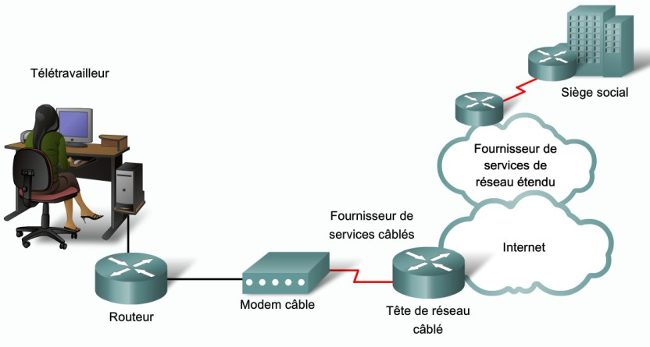
Options de connexion Internet: Services à large bande: Câble
− CâbIe coaxiaI: répandu dans les zones urbaines pour distribuer des signaux de télévision.
− Accès réseau disponible sur certains réseaux de télévision câblée. BW > boucle locale téléphonique conventionnelle −> 30 à 100Mbps
− Connexion permanente et facile à installer.
− Modem câble: traduit les signaux numériques en fréquences à large bande utilisées pour la transmission sur un réseau de télévision câblée.
− Le bureau local de télévision câblée, appelé tête de réseau câbIé, comprend le système informatique et les bases de données requises pour fournir l’accès Internet.
− Le composant le plus important situé au niveau de la tête de réseau est le système de terminaison du modem câble (CMTS): envoie et reçoit des signaux numériques du modem câble sur un réseau câblé et est requis pour fournir des services Internet aux abonnés du câble.
− Les abonnés au modem câble doivent utiliser le FAI associé au fournisseur d’accès TV.
− Tous les abonnés locaux partagent la même bande passante.
−> À mesure que des utilisateurs rejoignent le service, le débit dispo peut être inférieur au débit attendu.

Slide 28



Exemple de la voix
A/D (Analogic/Digital) CODEC (codeur, décodeur)‏
Notre oreille perçoit les sons environ jusqu'à 20 000 Hz
Qualité du son téléphone
PCM
0 à 20Khz
4 Khz
Donc 8 bits x 8000 fois/s
La valeur de échantillon en 8bits
1
0
1
1
1
0
0
1
Bande délimiteur
G.711 (a Europe, u US/JAPON) pour la voix (téléphonie standard ou RNIS, et VoIP)
Avec compression G.729 (8kbps), G.723 (6.3/5.3 kpbs).
VAD Voice activity detection.
Echantillonneur - PAM
8Khz

Slide 29
Principe de l’ADSL
Notion de paire de cuivre
Utilisation de la paire téléphonique de cuivre
La liaison ADSL s'installe par dessus la ligne téléphonique d'abonné.
Coté abonné, il faut installer:
un filtre ADSL
un modem ADSL

Slide 30

Principe de l’ADSL (2)
Notion asymétrie de la ligne
3 canaux de transmission (multiplexage)
Flux montant : Emission des données
Flux descendant : Réception des données
Canal analogique : RTC
Canaux
numériques
Internet
Liaison
téléphonique
Voix

Slide 31
Principe de l’ADSL (3)
Notion de bande passante
Puissance
voie
montante
voie
descendante
RTC
Fréquences
4
20
96
132
1100
khz

Slide 32
Principe de l’ADSL (4)
Notion de débit
Débit ascendant
Débit offert de l’abonné vers le serveur (jusqu’à 640 Kbit/s)
Débit descendant
Débit offert du serveur vers l’abonné (jusqu’à 8 Mbit/s)
Débit minimum garanti
Débit garanti au client 100% du temps
Débit crête
Débit instantané pouvant être atteint sur une durée limitée

Slide 33
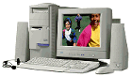

Principe de l’ADSL (5)
Notion de filtre (splitter)
Entrée de ligne
Signaux Voix et ADSL
Filtres Enfichables
Signal téléphonique
Signal ADSL
Interface USB
Modem ADSL

Slide 34
Les technologies xDSL
Les différences
La vitesse
La distance
Le débit entre le flux montant et le descendant

Slide 35
Les technologies xDSL (2)
La comparaison
Notes:
SYMETRIQUE :
HDSL : 1ere technologie développée. Utilise toute la bande de fréquence donc pas de téléphone. Possible avec 2 ou 3 paires de cuivres. Technologie peu coûteuse par rapport aux autres.
HDSL2 : Idem HDSL mais sur une paire de cuivre.
SDSL : 1 paire de torsadée, débit limite
ASYMETRIQUE :
- ADSL : Utilise 3 bandes de fréquences. Couple Services numériques et téléphonie
RADSL : vitesse de transmission fixée de manière automatique et dynamique selon la qualité de la ligne de communication (Symétrique et asymétrique et débit variables). Origine : Applications Client/Serveur (video…) => En cours de validation par l’ANSI
VDSL : Distance très courte. Peut être prolongé avec de la fibre optique. Permet de faire cohabiter le RTC, le RNIS et le DSL Sur paire torsadée.

Slide 36
Les équipements
FAI : Wanadoo
Digital Subscriber Line Access Multiplexer
FAI : Free
DSLAM
Broadband Access Server
BAS
ATM
Filtre
N1
RBCI
N2
Modem
Brasseur ATM
Notes:
MODEM : MOdulateur-DEModulateur
module un ensemble de signaux de fréquence pour transporter les données "internet" (sans interférer avec la bande de fréquence utilisée par la voie).
DSLAM : 800 à 2500 clients Digital Suscriber Line Access Module
équipement relié au client ADSL
collecte des clients
séparation des flux IP de la bande passante téléphonique => réseau RTC ou réseau de collecte type ATM
Réseau de collecte : ATM Mode de transfert de données
information organisée en cellules de taille fixe (53 octets),
Asynchrone
Brasseur ATM de plusieurs niveaux :
Équipement de nœud du réseau ATM, agrégation, mise en forme du trafic, sécurisation, QoS
BAS : Broadband Access Server, serveur d'accès à la bande passante
- Concentration du trafic remontant venant des DSLAM
Coté tronc IP : analyse des paquets IP, routage => acheminement du trafic Internet
Coté DSLAM : gestion des connexions, allocation des @
Point d’entré vers le serveur d ’authentification, autorisation, comptage et taxation (PAS : jusqu ’à 250 000 connexions simultannées)
RBCI : Réseau Backbone de Collecte Internet, transport des flux internet
FAI : Fournisseur d’accès à internet

Slide 37

Les protocoles
Données utiles
TCP
IP
PPP
AAL5
ATM
ADSL
Modem USB
HTTP
TCP
BAS
MODEM
IP
ADSL
IP
PPP
PPP
Session PPP
PPP
802.3
AAL5
DSLAM
AAL5
USB
USB
ATM
ATM
ATM
802.3
(FE)
ADSL
ADSL
PHY
PHY
Câble USB
Paire Cuivre
Fibre Optique
Notes:
AAL5 : ATM Adaptation Layer 5, couche d'adaptation à l'ATM

Slide 38
Les protocoles (2)
Modem Ethernet
HTTP
Données utiles
TCP
IP
PPP
802.3
LLC
AAL5
ATM
ADSL
TCP
BAS
IP
MODEM
IP
ADSL
Session PPP
PPP
PPP
802.3
PPPoE
PPPoE
802.3
802.3
802.3
LLC
LLC
SNAP
SNAP
802.3
PHY
PHY
AAL5
DSLAM
AAL5
(FE)
ATM
ATM
ATM
ADSL
ADSL
PHY
PHY
Câble Ethernet
Paire Cuivre
Fibre Optique
Notes:
AAL5 : ATM Adaptation Layer 5, couche d'adaptation à l'ATM

Slide 39
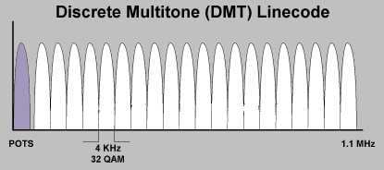
Les techniques de codage
Technique de multiplexage
FDM (Frequency Division Multiplexing)
Accroître les débits sur paires torsadées (lignes téléphoniques)
TDM (Time Division Multiplexing)
Affecte à un utilisateur unique la totalité de la bande passante pendant un court instant
Technique de modulation
DMT (Discret Multi Tone)
Division de la fréquence en trains de 256 sous fréquences
CAP (Carrierless Amplitude & Phase Modulation)

Slide 40
Le Dégroupage
S’applique à la boucle locale
Accès direct aux clients pour les autres opérateurs
9 opérateurs alternatifs du dégroupage
Fin 2003 :
273255 lignes dégroupées
Notes:
I) Les dates :
1999-2000 : Préparation juridique et technique
2002 : Entrée dans la phase commerciale du dégroupage
2003 : Explosion du dégroupage
II) Les autres opérateurs :
9 opérateurs signataires de la convention de dégroupage :
- Colt
- Dauphin Telecom
- Easynet
- Firstmark
- Free
- Kattech
- LDCOM
- 9 Telecom
- Siris.
9 Telecom, Easynet, Firstmark, Free, Kaptech ont intégrés LDCOM et commercialisent des offres au nom de 9 Telecom.

Slide 41
Les offres ADSL

Slide 42
Conclusion
Inconvénients
Se situer dans une zone compatible et proche d’un centre :
Dissipation d’énergie
Débit théorique :
Diaphonie
Débit dépend de la qualité de la paire de cuivre
En France : nécessite un abonnement téléphonique

Slide 43
Conclusion (2)
Avantages
Coûts
Utilisation de l’existant
Équipements utilisés peu coûteux
Facilité d’installation
Connexion permanente
Libération de la ligne téléphonique
Nombreux services (téléphonies, télévision, vidéo …)
Débits en progression

Slide 44
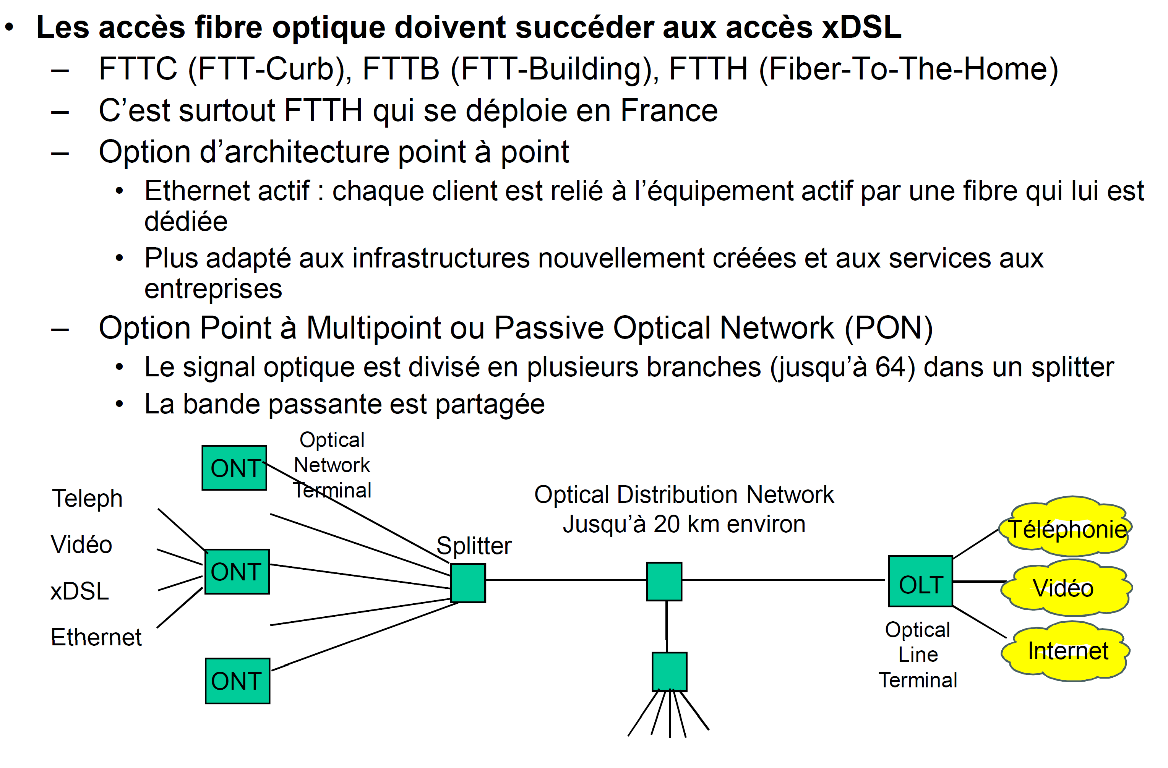
Boucle locale fibre optique

Slide 45
WDM: fibre optique
Dans la pratique, sur le terrain, les caractéristiques d'atténuation de la fibre (phénomène de dispersion chromatique) obligent à amplifier le signal optique tous les 80 km et à le régénérer au‑delà de 240 km pour un débit de 10 Gbits/s.
Depuis quelques années, les fabricants ont travaillé sur la technique WDM (Wavelength division multiplexing) de multiplexage de longueurs d’onde. L’idée consiste à segmenter le faisceau laser en plusieurs ondes lumineuses de longueur d’onde distinctes. La technique WDM multiplexe plusieurs canaux sur une même fibre optique.
Arrivé à destination, le faisceau laser est démultiplexé en autant d'ondes lumineuses livrées aux équipements respectifs.
Les premiers multiplexeurs WDM opèrent par multiples de 2,5 Gbit/s et supportent jusqu'à 32 canaux, soit 80 Gbits/s. Les fabricants expérimentent aujourd'hui des capacités de 206 canaux.

Slide 46
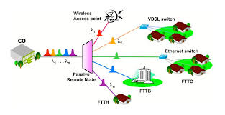

Slide 47
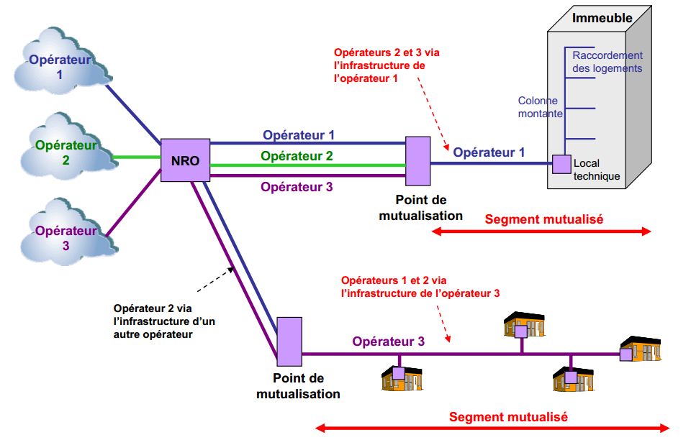
Déploiement FTTH

Slide 48
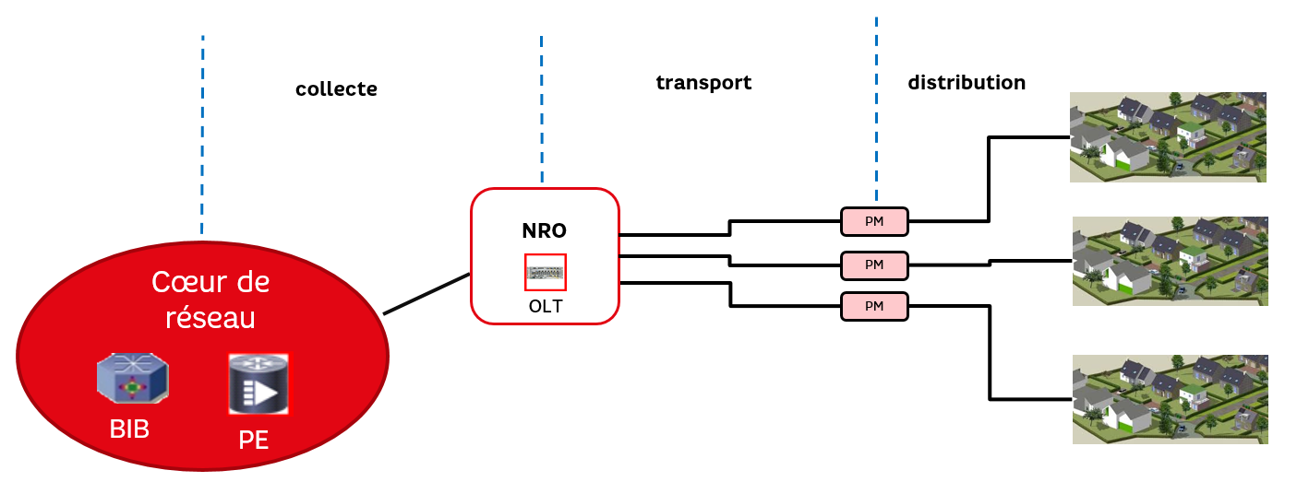
1.1.1 Présentation
Architecture générale du FTTH (en Zone Moyennement Dense):
Lexique :
BIB : routeur du cœur de réseau
PE : routeur collectant les flux provenant des OLT
NRO : nœud de raccordement optique
OLT : Optical Line Terminaison
PM : point de mutualisation

Slide 49
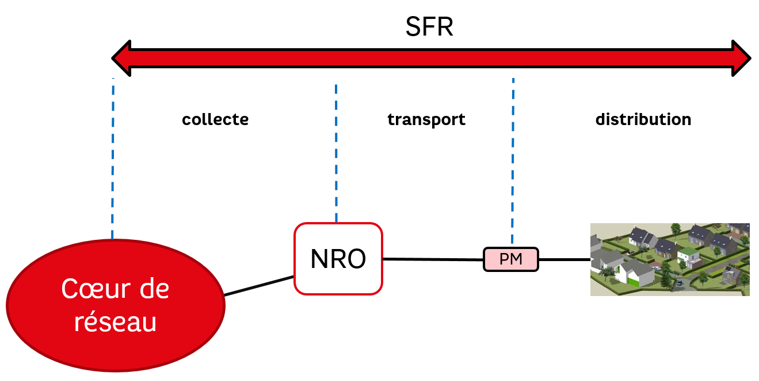
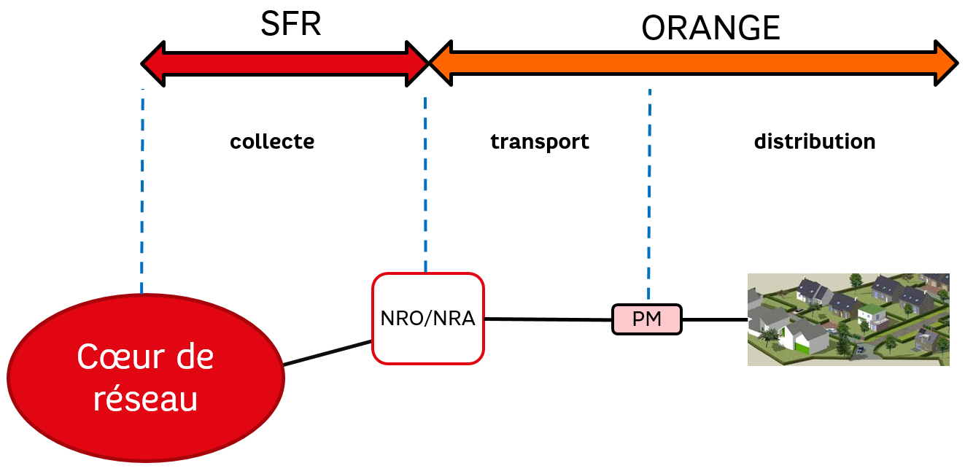
1.1.2 Types de projets
Différents types de projets :
ZTD / ZMD SFR : OLT SFR déployé dans un NRO ou armoire SFR.
DSP SFR : OLT SFR déployé dans un shelter DSP géré par SFR.
AMEL SFR : OLT SFR déployé dans une armoire SFR.
ZMD ORANGE : OLT SFR déployé dans un NRA.
DSP ORANGE : OLT SFR déployé dans un NRA ou shelter DSP géré par Orange.
Lexique :
ZTD : Zone Très Dense
ZMD : Zone Moins Dense
DSP : Délégation de Service Public
AMEL : Appel à Manifestation d’Engagements Locaux

Slide 50
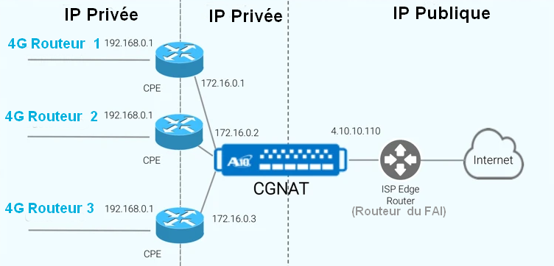
1.2. Capa FTTH
Le programme CAPA FTTH s’occupe également du projet CGNAT (Carrier-grade NAT).
Le CGNAT a été conçu pour faire face à l’épuisement d’adresse IPv4 : ce système permet à plusieurs ordinateurs de se connecter à Internet en utilisant une seule adresse IP.
Box SFR
Box SFR
PE/PEU
Box SFR

Slide 51
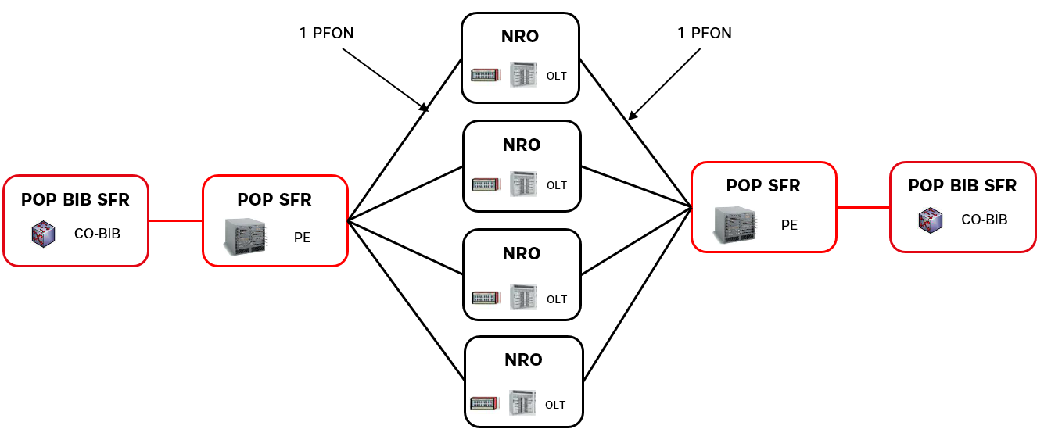
2.1. Architecture legacy
L’architecture legacy n’est plus déployée actuellement mais de nombreux NRO sont encore collectés via cette architecture :
Le couple de PE ainsi que leurs OLT raccordés sont associés à un nom de boucle FTTH (FTTHXX)
Règles d’ingénierie :
- Chaque OLT est sécurisé : raccordement au PE nominal (n*10G) et PE backup (n*10G).
- Une boucle peut collecter maximum 80k prises.
- Distance fibre maximum entre les équipements actifs :
PE -> OLT = 80 km
WDM -> OLT = 80 km
Inconvénient de cette architecture :
- Grande utilisation des supports fibres et WDM.

Slide 52
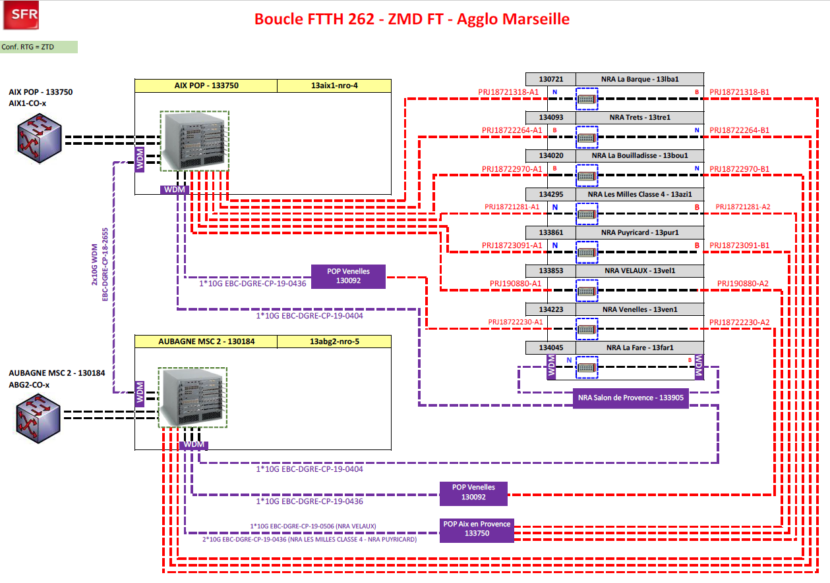
2.1. Architecture legacy
Exemple de boucle legacy :
Site / G2R / trigramme
(voir chapitre équipements)
PE SR7
Réf support fibre
CO-BIB
OLT
Réf support WDM

Slide 53
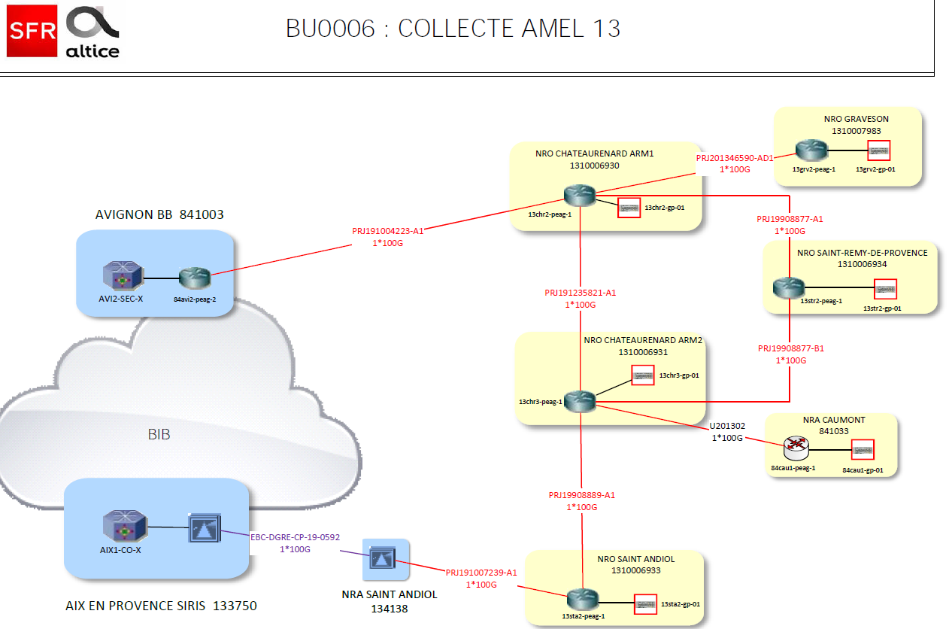
2.2. Architecture unifiée
Pendulaire
Boucle secondaire
Boucle principale
Pendulaire

